Slide 1
Геометрия
7
класс
Тема:
Решение задач по теме: «Смежные и вертикальные углы»
Яшнабадский район. Школа № 161.
Учитель математики Наралиева Ш.Ш.

Slide 2
Повторение пройденного
Решение задач
Задания для закрепления
План урока

Slide 3
Смежные углы и их свойства
В
С
М
А
Два угла, у которых одна сторона общая,
а две другие лежат на одной прямой, называются смежными.
Углы АМВ и СМВ – смежные
Сумма смежных углов равна 180⁰

Slide 4
Вертикальными углами называются два несмежных угла, которые образуются при пересечении двух прямых
А
В
М
О
Углы АОВ и МОN являются
вертикальными
N
Вертикальные углы равны

Slide 5
Задача
При пересечении двух прямых образовалось четыре угла. Один из них равен 43⁰. Найдите величины остальных углов
M
F
Дано:
PF и MK пересекаются
в точке O
∠ MOF = 43°
43 ⁰
O
Найти:
∠ FOK, ∠ KOP, ∠ MOP
P
K

Slide 6
Решение:
1. ∠МОF и ∠KOP вертикальные, значит, по свойству вертикальных углов, ∠МОF = ∠KOP , ∠KOP = 43°
M
F
43 ⁰
2. ∠МОF + ∠FOK = 180°, так как они смежные
Отсюда ∠FOK = 180°- 43°= 137°
O
P
3. ∠FOK и ∠POM вертикальные, значит ∠FOK = ∠POM , ∠POM =137°
K
Ответ: 137⁰, 43⁰, 137⁰

Slide 7
Задача
Дано: PQR и RQS – смежные
RQS = 0,8 PQR
Найдите: RQS, PQR
Угол RQS составляет
0,8 части угла PQR
x + 0,8x= 180°
R
1,8x = 180°
x = 100°
х
0,8х
100° ∙ 0,8=80°
P
Q
S
Ответ: ∠ PQR = 100°, ∠ RQS = 80°

Slide 8
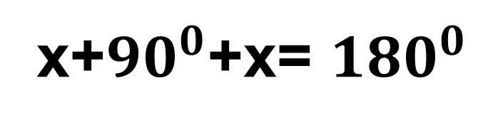
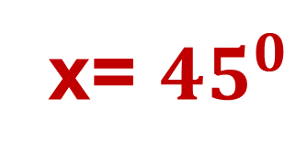

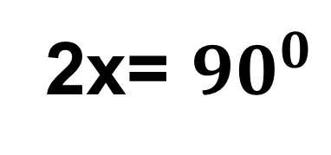
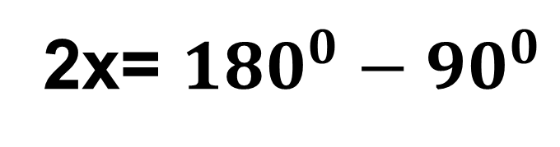
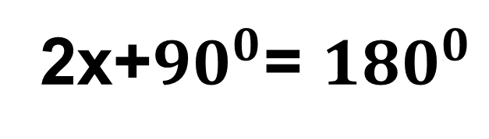
Задание из учебника
№ 10. Найдите неизвестный угол х на рисунке 6(в)
х+${90}^{0}$+х=${180}^{0}$
2х+${90}^{0}$=${180}^{0}$
$${90}^{0}$$
2х= ${180}^{0}−{90}^{0}$
х
х
2х= ${90}^{0}$
х=${45}^{0}$

Slide 9
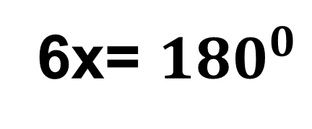
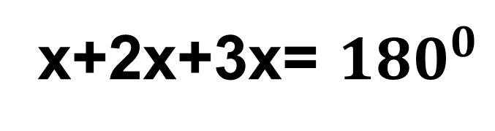
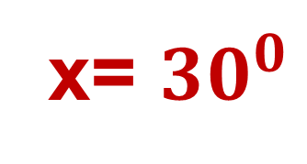
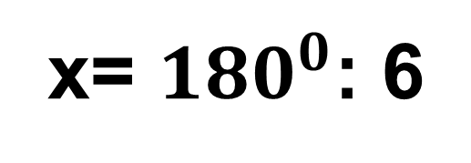
Задание из учебника
№ 10. Найдите неизвестный угол х на рисунке 6(д)
х+2x+3х=${180}^{0}$
6х= ${180}^{0}$
2х
3х
х= ${180}^{0}$: 6
х
х=${30}^{0}$

Slide 10
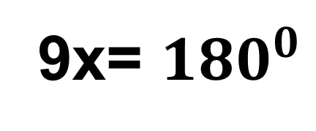
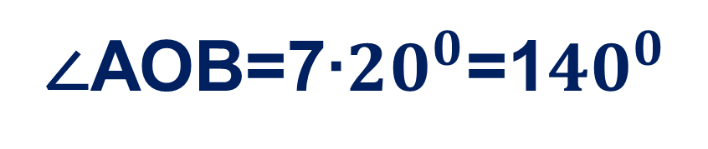
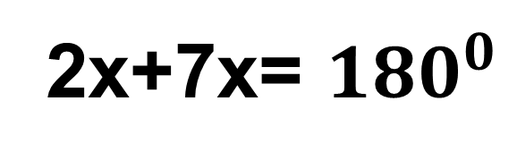
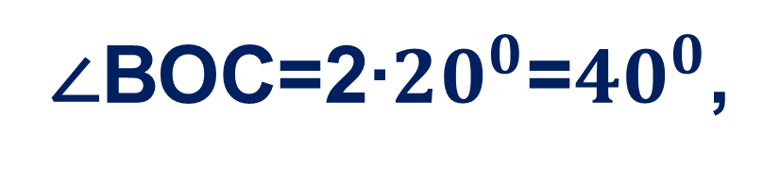
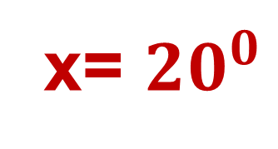
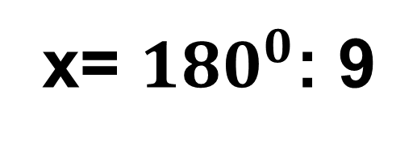
Задание из учебника
№ 11. Найдите смежные углы, если их градусные меры относятся как а) 2:7 б) 11:25
Пусть 1 часть угла-х
В
∠ВОС=2х,
∠АОВ=7х
2x+7х=${180}^{0}$
9х= ${180}^{0}$
7х
х= ${180}^{0}$: 9
2х
х=${20}^{0}$
А
О
С
∠ВОС=2∙${20}^{0}$=${40}^{0}$,
∠АОВ=7∙${20}^{0}$=1${40}^{0}$

Slide 11
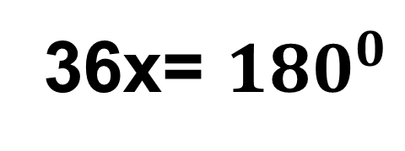
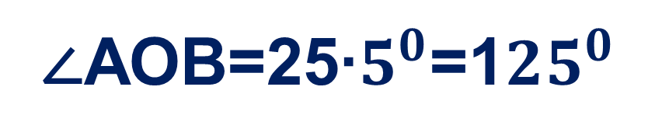
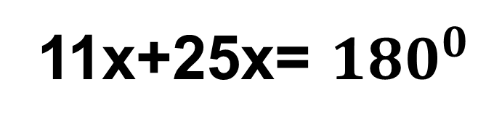
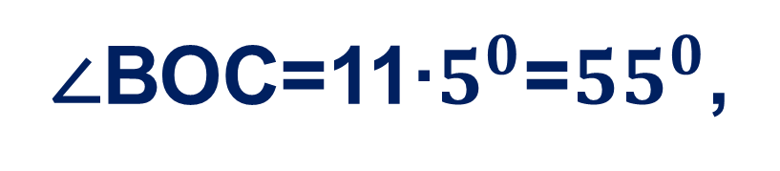
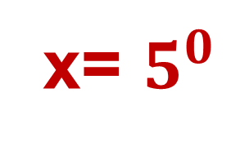
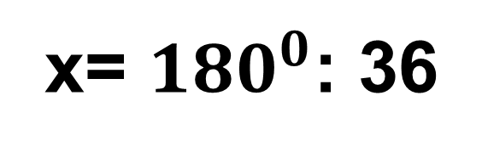
Задание из учебника
№ 11. Найдите смежные углы, если их градусные меры относятся как а) 2:7 б) 11:25
Пусть 1 часть угла-х
В
∠ВОС=11х,
∠АОВ=25х
11x+25х=${180}^{0}$
36х= ${180}^{0}$
25х
х= ${180}^{0}$: 36
11х
х=$5^{0}$
А
О
С
∠ВОС=11∙$5^{0}$=${55}^{0}$,
∠АОВ=25∙$5^{0}$=1${25}^{0}$

Slide 12
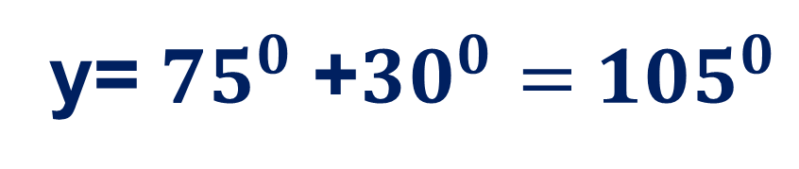
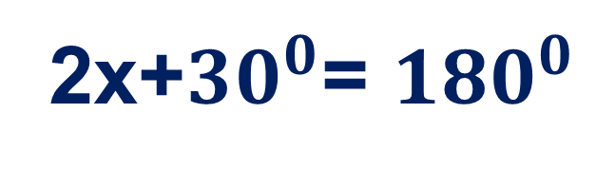
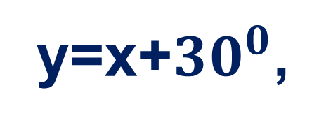
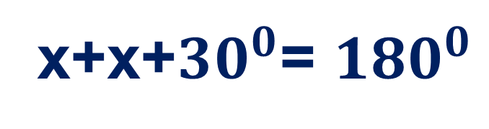

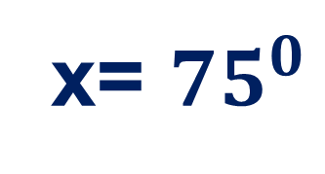
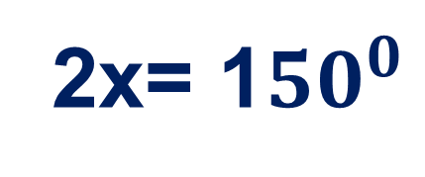
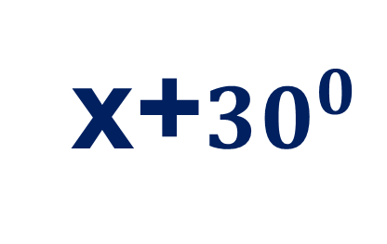
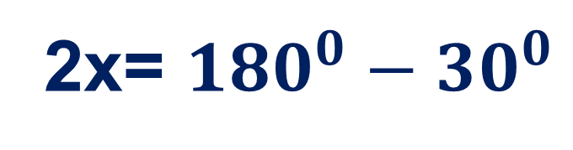
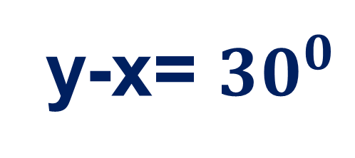
Задание из учебника
№ 12. Составьте задачу в соответствии с рисунком 7 и решите её.
Один из смежных углов на ${30}^{0}$ градусов больше другого. Найти эти углы
у=х+${30}^{0}$,
а)
х+х+${30}^{0}$= ${180}^{0}$
х+${30}^{0}$
2х+${30}^{0}$= ${180}^{0}$
у
х
2х= ${180}^{0}−{30}^{0}$
2х=1${50}^{0}$
у-х=${30}^{0}$
х=${75}^{0}$
у=${75}^{0}$+${30}^{0}={105}^{0}$

Slide 13
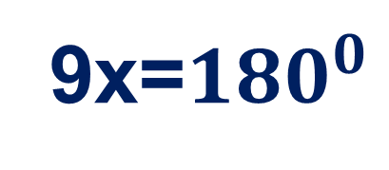
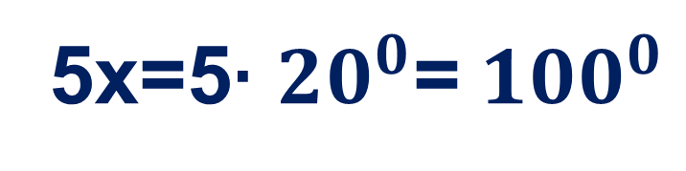
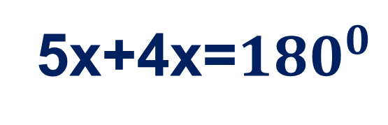
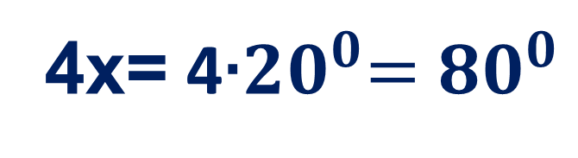
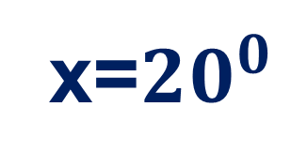
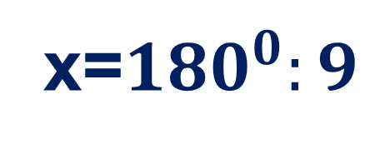
Задание из учебника
№ 12. Составьте задачу в соответствии с рисунком 7 и решите её
Найдите смежные углы, если их градусные меры относятся как 4:5
Пусть 1 часть угла-х
5х+4х=${180}^{0}$
б)
9х=${180}^{0}$
5х
4х
х=${180}^{0}:9$
у
х
х=${20}^{0}$
5х=5∙${20}^{0}$=${100}^{0}$
4х= 4${\text{∙}20}^{0}={80}^{0}$
х:у=4:5

Slide 14
Задача
Прямые MN и КР пересекаются в точке О,
причем сумма углов КОМ и NОР равна 134⁰.
Найдите величину угла КОN.
M
O
P
67⁰
K
67⁰
113⁰
113⁰
N

Slide 15
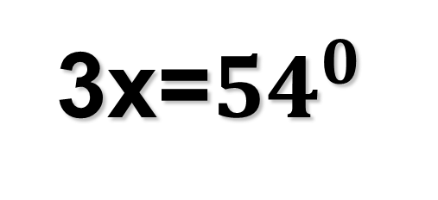
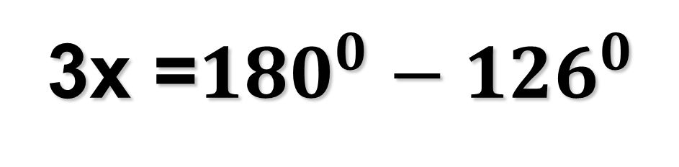
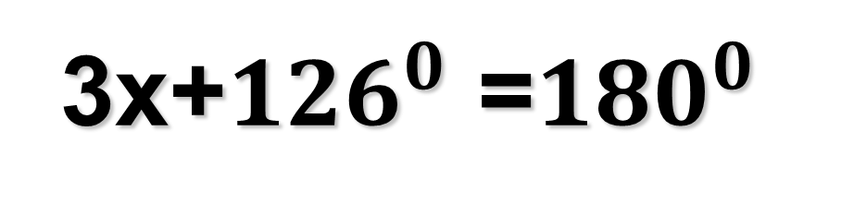
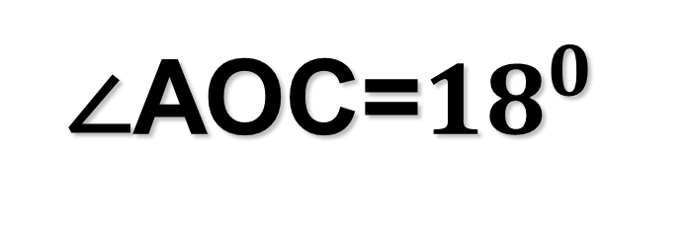
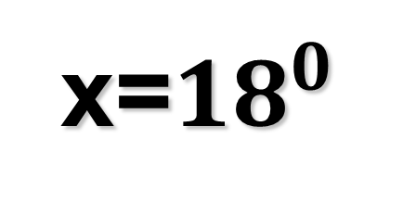
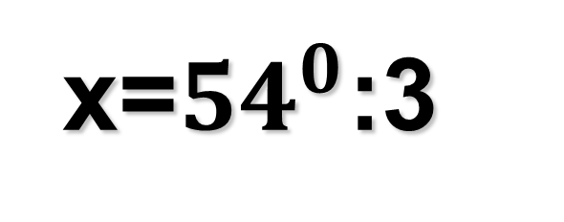
Задача
Прямая АВ разбивает плоскость на две полуплоскости. Из точки О, принадлежащей прямой АВ, в разные полуплоскости проведены лучи ОС и ОD, причем угол АОD в 3 раза больше угла АОС. Найдите угол АОС, если ВОD = 126⁰
С
3x+${126}^{0}$=${180}^{0}$
3x =${180}^{0}−{126}^{0}$
x
O
3x=${54}^{0}$
А
3x
В
126⁰
x=${54}^{0}$:3
>
в 3 раза
x=${18}^{0}$
D
∠АОС=${18}^{0}$

Slide 16
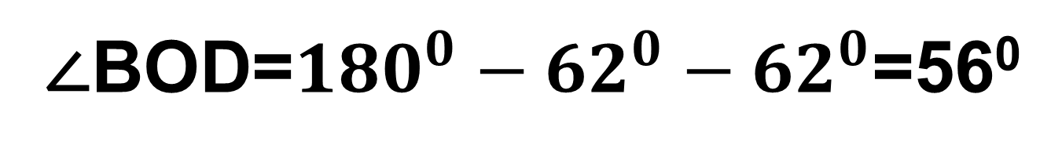
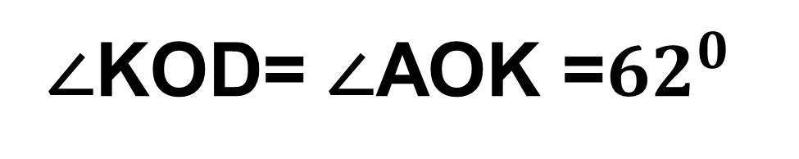
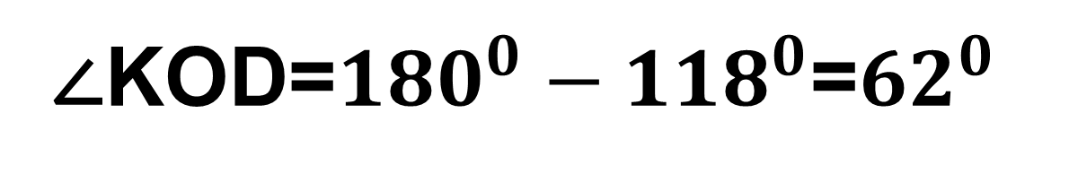
Задача
Прямые АB и СD пересекаются в точке О. ОК – биссектриса угла АОD, СОК = 118⁰. Найдите угол ВОD
А
К
∠KOD=${180}^{0}−{118}^{0}$=${62}^{0}$
118⁰
62⁰
62⁰
∠KOD=∠AOK =${62}^{0}$
С
O
D
56⁰
∠BOD=${180}^{0}−{62}^{0}−{62}^{0}$=56⁰
B
Notes:
Тесты. Геометрия 7-9 классы. Учебно-методическое пособие. П.И. Алтынов.

Slide 17

Задание для закрепления
№10 (а, б, г), 11 (в).
(стр. 35)

